Slide 1
שסעים חברתיים
ונושאי מחלוקת מרכזיים
מטלת ביצוע "החוויה הדמוקרטית"

Slide 2
שסעים בחברה הישראלית
שסע חברתי הוא מחלוקת בחברה אשר חוצה אותה למספר קבוצות ביניהן קיים ויכוח ומתח.

Slide 3
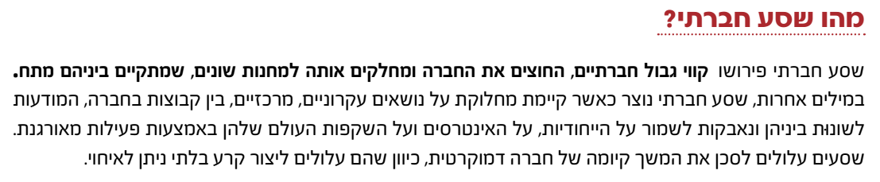
(להיות אזרחים בישראל, עמ' 461)

Slide 4
נושאי מחלוקת מרכזיים
כבכל חברה אנושית, מתקיימים בין הישראלים ויכוחים עקרוניים אודות סוגיות שונות – אשר נוגעים לשסע אחד או ליותר מהם.

Slide 5
נושאי מחלוקת מרכזיים
השקעה במערכת הבריאות
התמודדות עם יוקר המחיה
אופי מערכת החינוך
זכויות מיעוטים
הפקת משאבי טבע
תקציב מערכת הביטחון
דרכי הטיפול בעוני ובאי-שוויון
מדיניות תכנון הבניה
תחבורה ציבורית בשבת
מהגרים ומבקשי מקלט
מדיניות מיסוי
עבודות ציבוריות בשבת
מה תרצו להוסיף?

Slide 6







השסעים העיקריים בחברה הישראלית
שסע מדיני
שסע דתי
שסע לאומי
מתחים בין תומכי פשרה טריטוריאלית למתנגדים לה
מתחים בין חילונים לדתיים
מתחים בין יהודים לערבים בישראל
אי
שוויון מגדרי
שסע
כלכלי חברתי
שסע עדתי
תת ייצוג של נשים במשרות בכירות, פערי שכר ואפליה חברתית
מתחים בין יוצאי אירופה-אמריקה (אשכנזים) ליוצאי אסיה-אפריקה (מזרחים)
מתחים בין עשירים לעניים ובין מרכז לפריפריה חברתית

Slide 7

השסעים העיקריים בחברה הישראלית
שסע לאומי
(ראו הרחבה בספר להיות אזרחים בישראל, עמ' 463)
מתחים בין יהודים לערבים בישראל

Slide 8
השסעים העיקריים בחברה הישראלית
שסע דתי
מתחים בין חילונים לדתיים
(ראו הרחבה בספר להיות אזרחים בישראל, עמ' 484)

Slide 9
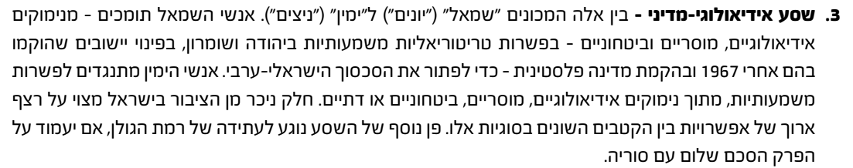
השסעים העיקריים בחברה הישראלית
שסע מדיני
מתחים בין תומכי פשרה טריטוריאלית למתנגדים לה

Slide 10
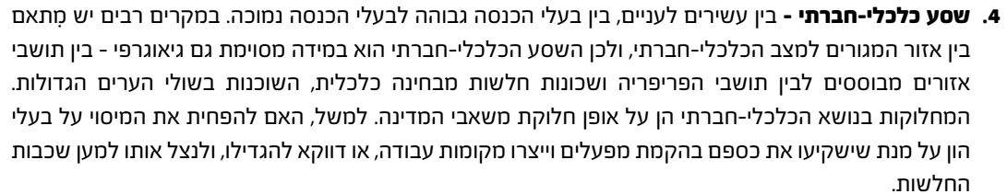
השסעים העיקריים בחברה הישראלית
שסע
כלכלי חברתי
מתחים בין עשירים לעניים ובין מרכז לפריפריה חברתית

Slide 11
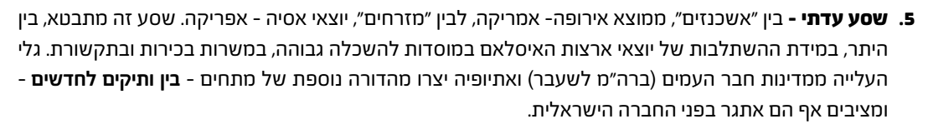
השסעים העיקריים בחברה הישראלית
שסע עדתי
מתחים בין יוצאי אירופה-אמריקה (אשכנזים) ליוצאי אסיה-אפריקה (מזרחים)

Slide 12
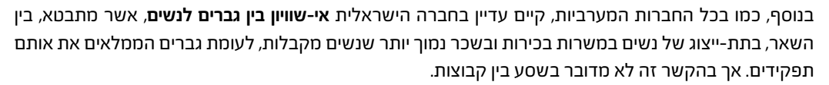
השסעים העיקריים בחברה הישראלית
אי
שוויון מגדרי
תת ייצוג של נשים במשרות בכירות, פערי שכר ואפליה חברתית

Slide 13

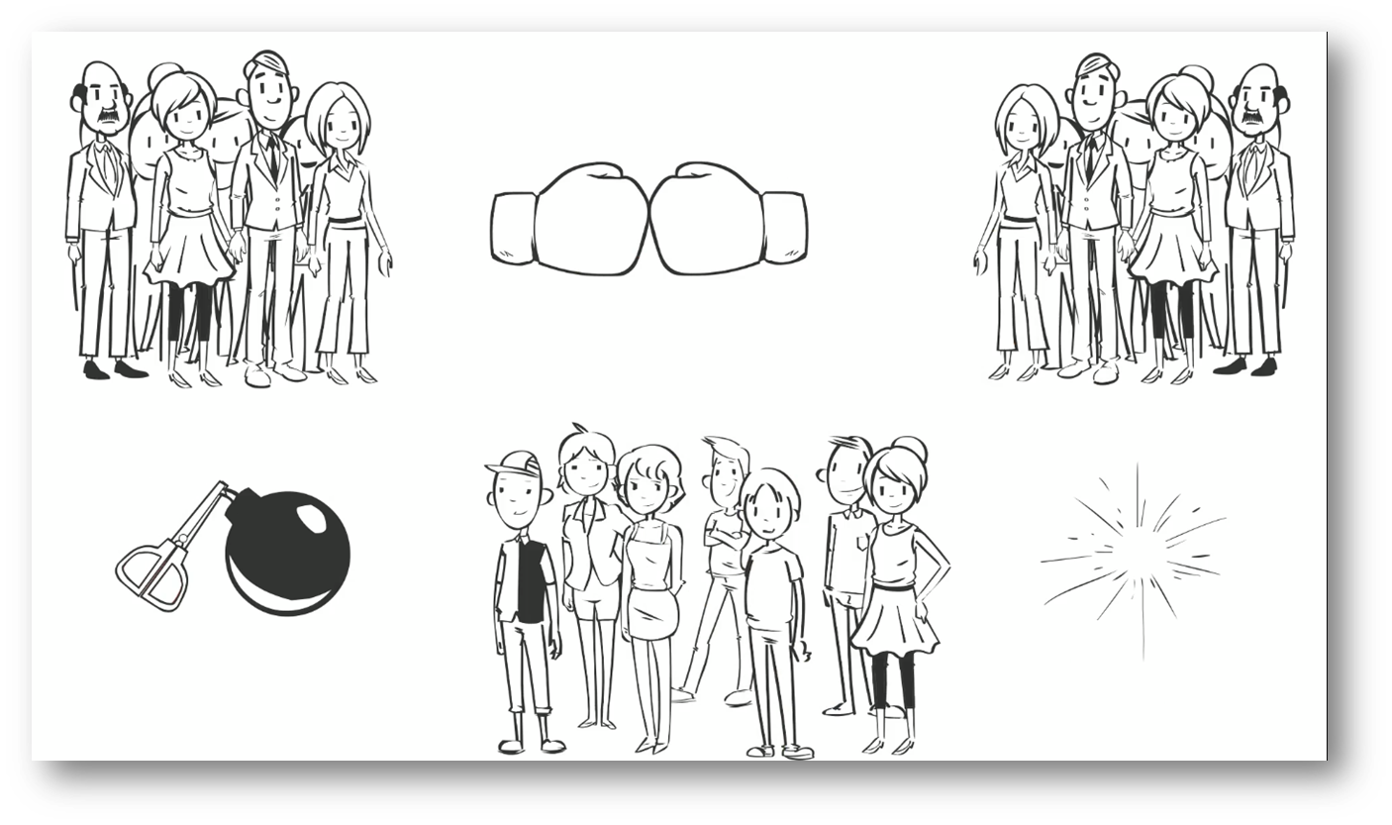

Slide 14
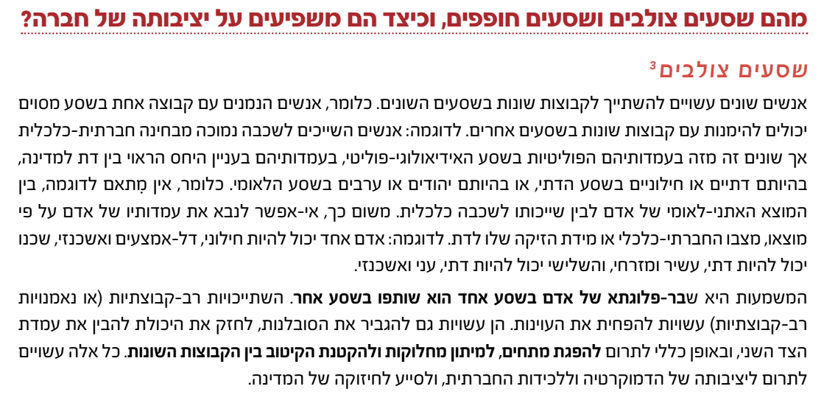
(להיות אזרחים בישראל, עמ' 462)

Slide 15
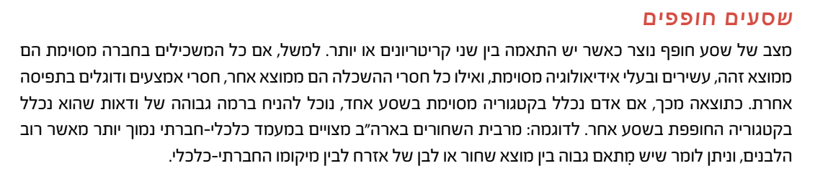
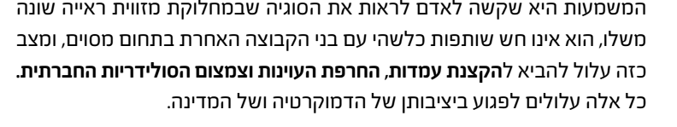
(להיות אזרחים בישראל, עמ' 462)

Slide 16
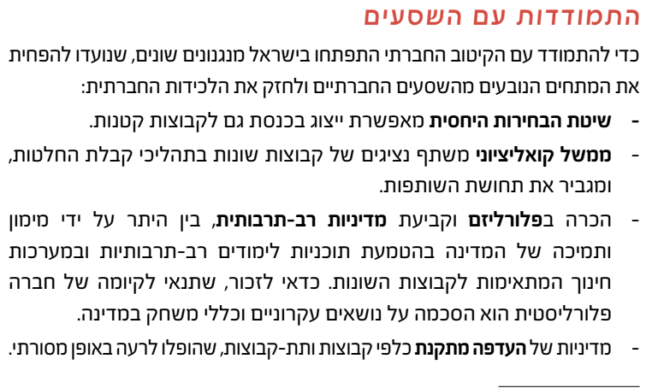
(להיות אזרחים בישראל, עמ' 462)

